Slide 1
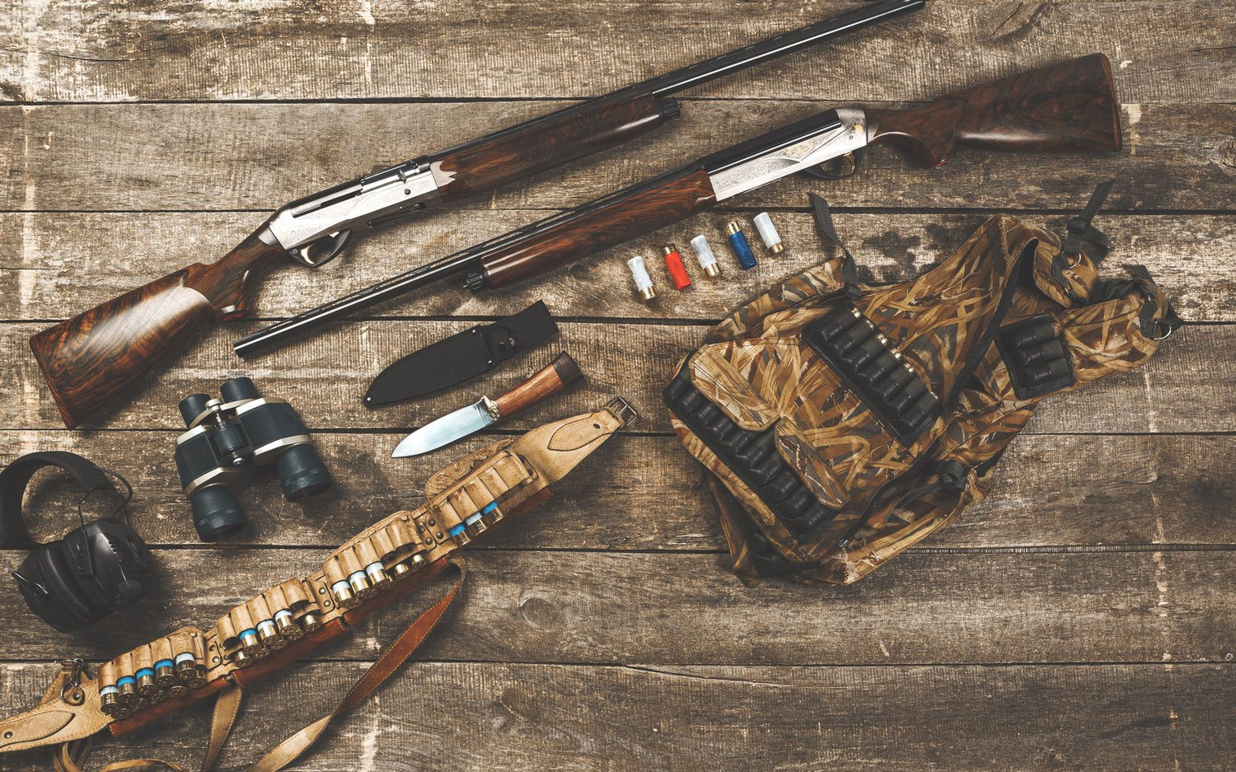
Inhaltsverzeichnis
Die Geschichte des Schießsports
Schießsport in der Olympia
Schießsport als Breitensport – Schießen für Jedermann
Schießen als Traditionssport
Aufbau eines Luftgewehrs
Ausrüstung im Schießsport

Slide 2
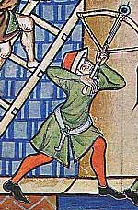
Die Geschichte des Schießsports
Im 13ten Jahrhundert gründeten Ordensgeistliche Brüderschaften im Armbrustschießen

Slide 3
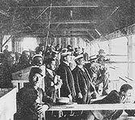
Die Geschichte des Schießsports
Im 15ten Jhd. fand der erste bezeugte Schützenwettbewerb in Zürich (Schweiz) statt
Erfindung des Schießpulvers, dadurch Unterteilung in Armbrust – und Feuerschützen

Slide 4
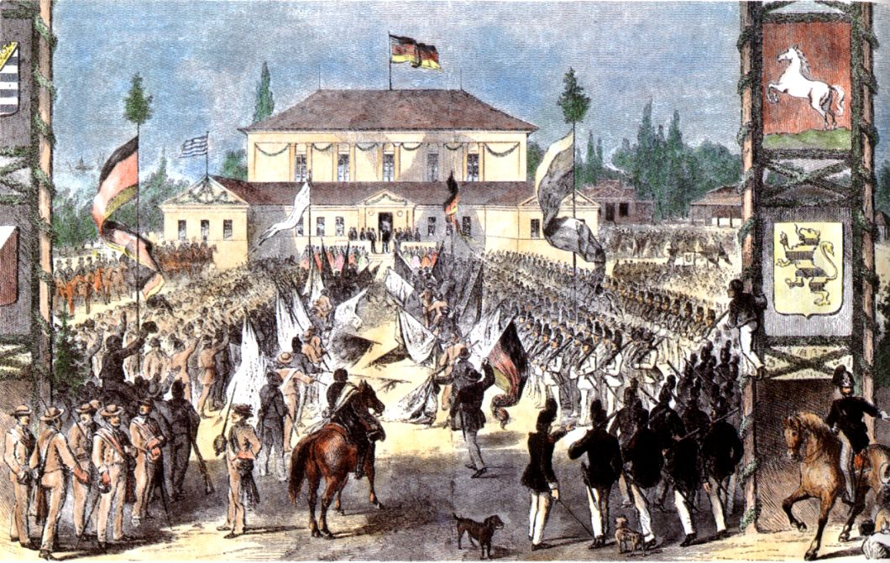
Die Geschichte des Schießsports
1861 wurde der Deutsche Schützenbund in Gotha gegründet
Eines der wichtigsten Ereignisse im Schießsport

Slide 5
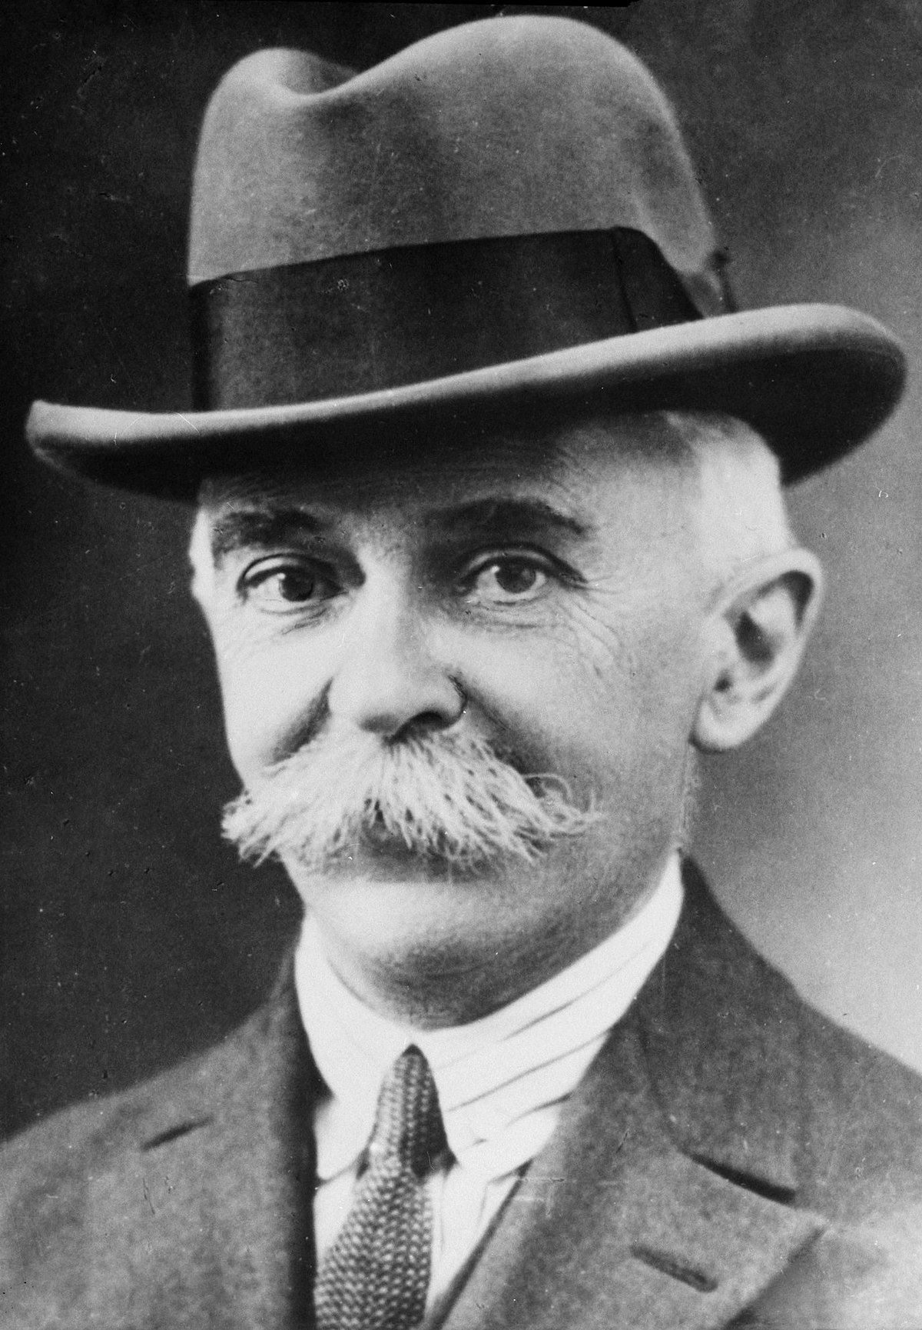
Die Geschichte des Schießsports
Baron Pierre de Coubertin, begeisterter Schütze und Olympia-Neugründer sorgt für Aufnahme des Schießens in den olympischen Wettbewerb

Slide 6
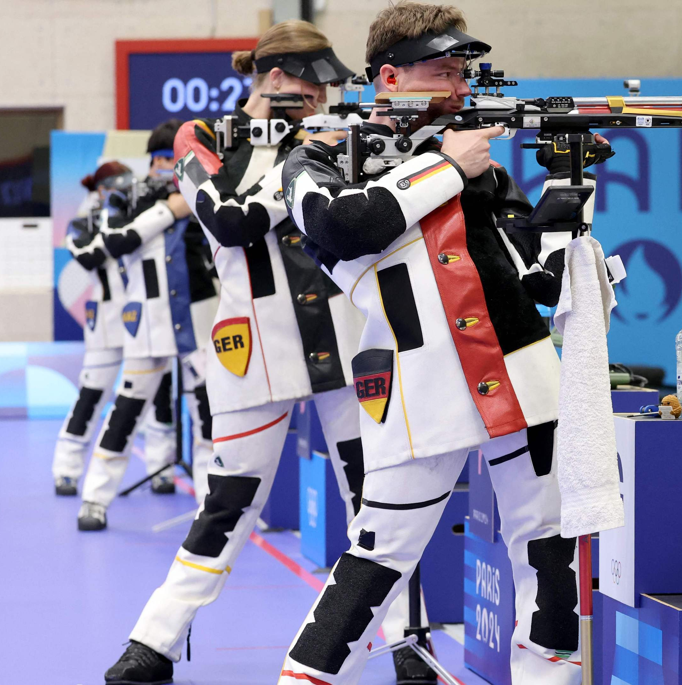
Die Geschichte des Schießsports
Seit 1996 wird im Gewehr- und Pistolenbereich auf elektronische Scheiben geschossen und der Schießsport ist so wie wir ihn heute kennen

Slide 7
Inhaltsverzeichnis
Die Geschichte des Schießsports
Schießsport in der Olympia
Schießsport als Breitensport – Schießen für Jedermann
Schießen als Traditionssport
Aufbau eines Luftgewehrs
Ausrüstung im Schießsport

Slide 8
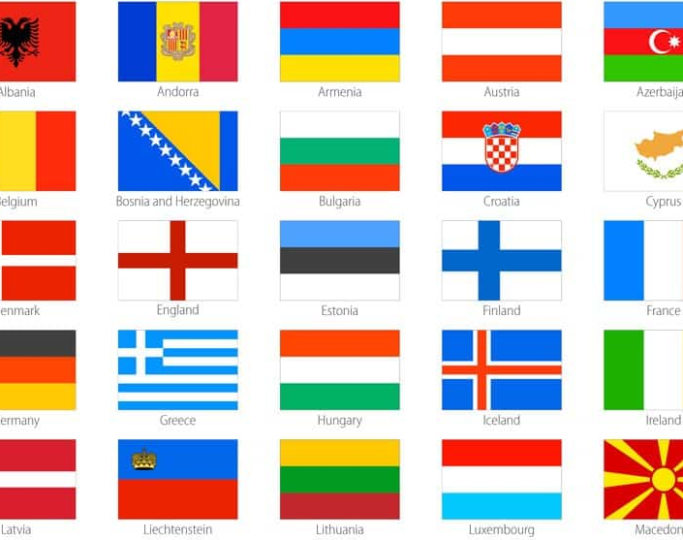
Schießsport bei der Olympia
Heute nehmen Athletinnen und Athleten aus über 100 Ländern an den Schießwettbewerben bei den Olympischen Spielen Teil

Slide 9
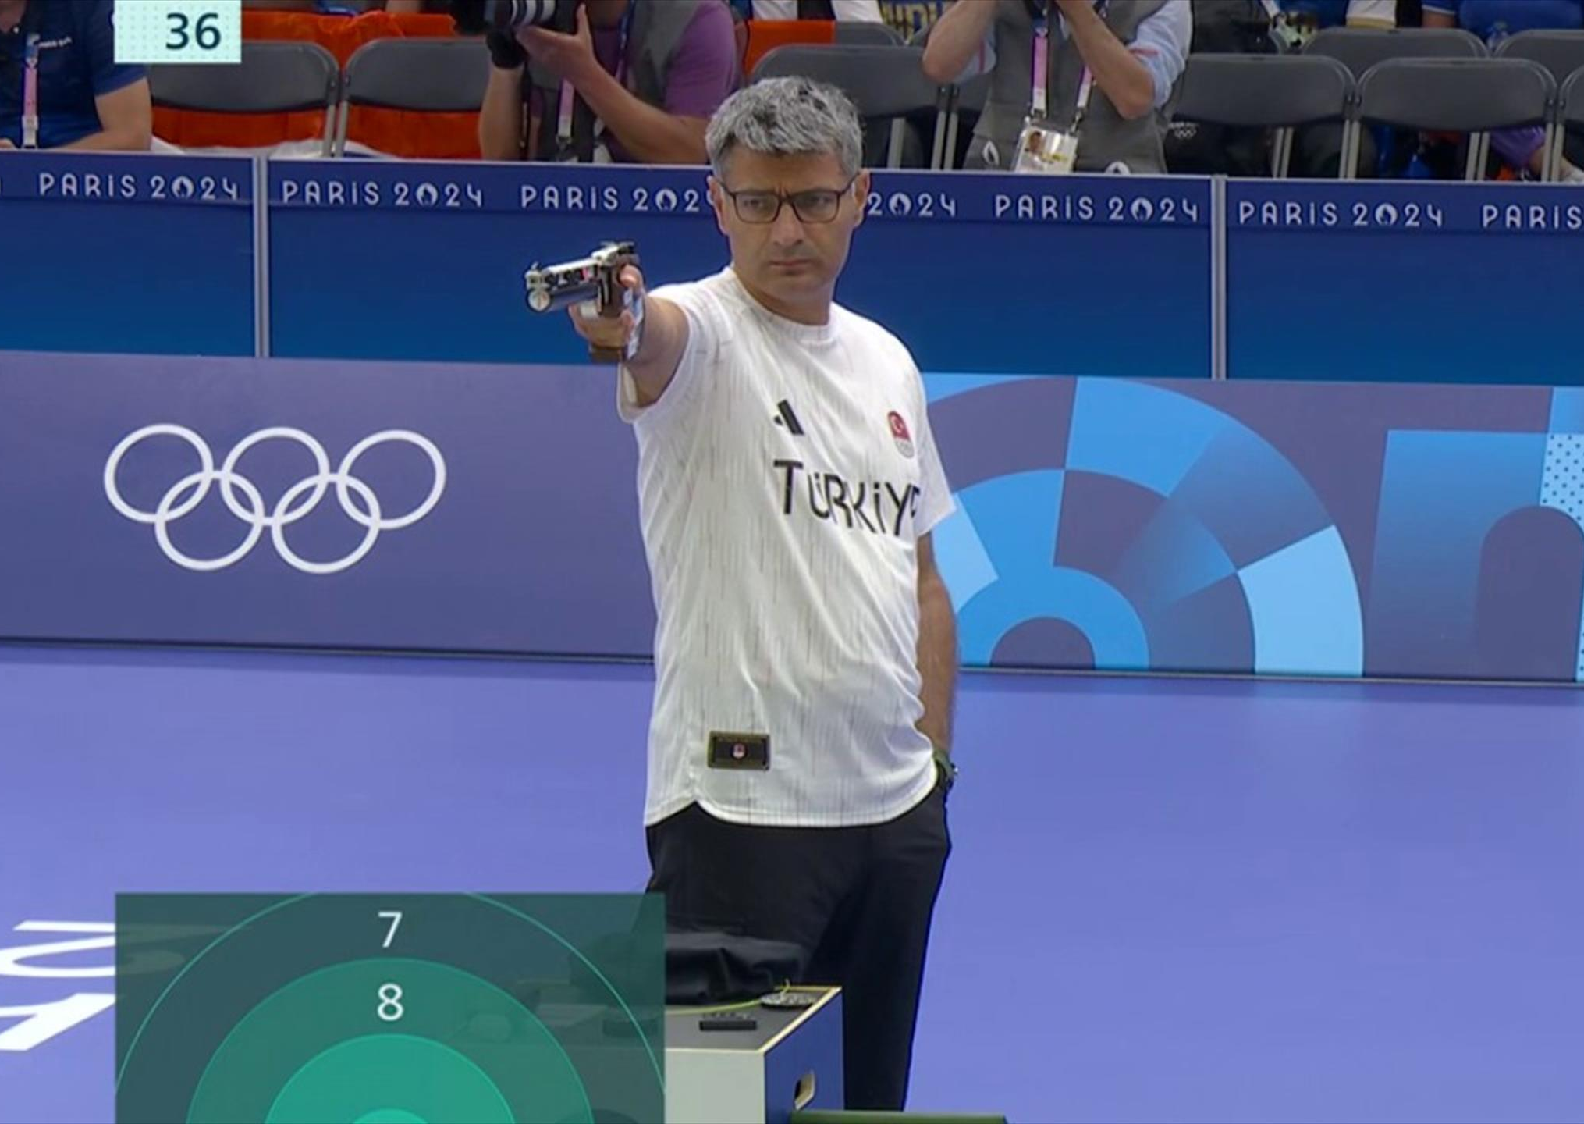
Schießsport bei der Olympia
Es gibt drei Olympische Schießdisziplinen: Gewehr, Pistole und Flinte
die Schützinnen und Schützen schießen auf Ziele aus einer Entfernung von 10m, 25 m und 50 m
Dabei gibt drei Schusspositionen: Auf den Knien mit einem Ellenbogen auf dem Knie abgestützt, liegend und stehend
Einige Wettbewerbe umfassen alle Positionen

Slide 10
Inhaltsverzeichnis
Die Geschichte des Schießsports
Schießsport in der Olympia
Schießsport als Breitensport – Schießen für Jedermann
Schießen als Traditionssport
Aufbau eines Luftgewehrs
Ausrüstung im Schießsport

Slide 11
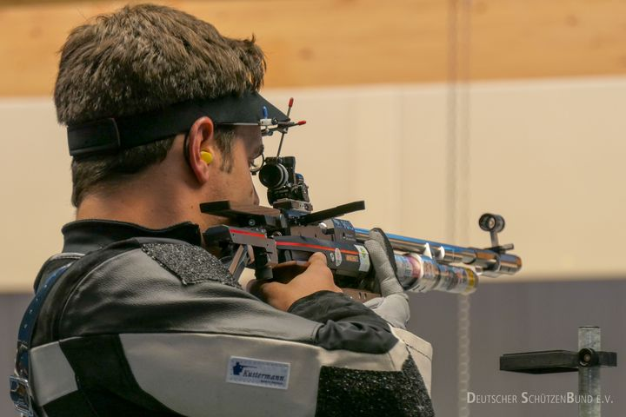
Schießsport als Breitensport – Schießen für Jedermann
Großteil der Mitglieder ist im Breitensport aktiv, nimmt entweder an Rundenwettkämpfen teil oder schießt nur aus Freude am Sport und zum Ausgleich
soziale Komponente überwiegt gegenüber dem Leistungsgedanken

Slide 12
Schießsport als Breitensport – Schießen für Jedermann
Alle ehemaligen und aktuellen Top-Schützen waren einst auch auf den unteren Ebenen aktiv
Mehrere Generationen treten auf kleinen und größeren Wettkämpfen gegeneinander an

Slide 13
Inhaltsverzeichnis
Die Geschichte des Schießsports
Schießsport in der Olympia
Schießsport als Breitensport – Schießen für Jedermann
Schießen als Traditionssport
Aufbau eines Luftgewehrs
Ausrüstung im Schießsport

Slide 14
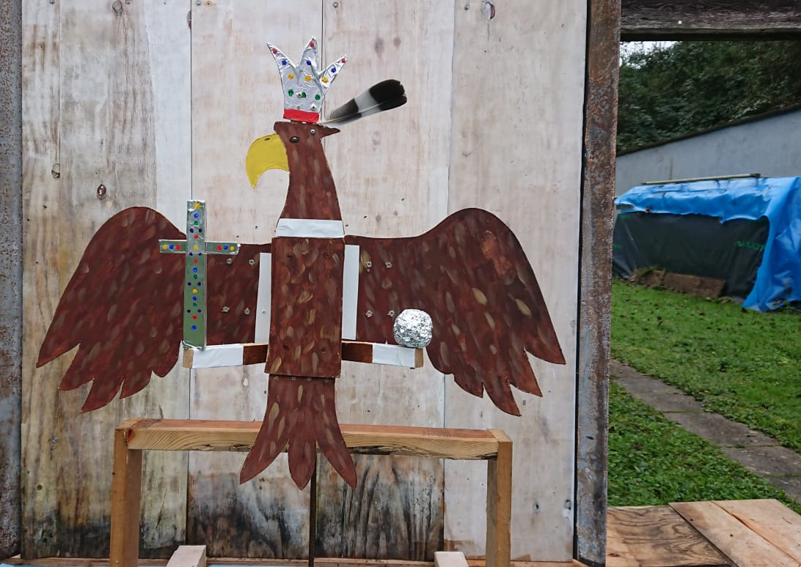
Tradition – Die Ermittlung des Schützenkönigs
Ein aufwändig gestalteter, auf einer 20 bis 30 Meter hohen Stange befestigter Holzvogel wird Stück für Stück heruntergeschossen
Gewinner ist derjenige, der das letzte Stück runterschießt, ungeachtet der Größe
der Schützenkönig erhält die Königskette, die ein Jahr bis zum nächsten Königsschießen in seinem Besitz bleibt

Slide 15
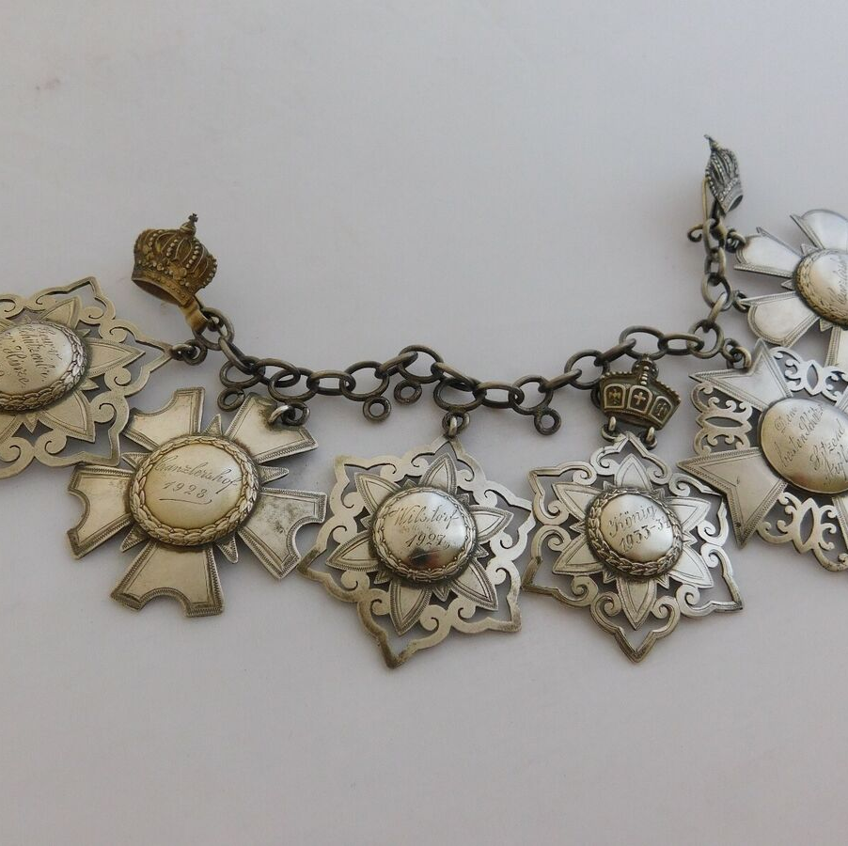
Die Schützenkette
der Schützenkönig erhält die Königskette, die ein Jahr bis zum nächsten Königsschießen in seinem Besitz bleibt
oft Meisterwerke der ansässigen Gold- und Silberschmiede, von hohem materiellem und kunsthistorischem Wert
Werden deshalb häufig in Tresoren oder Museen verwahrt

Slide 16
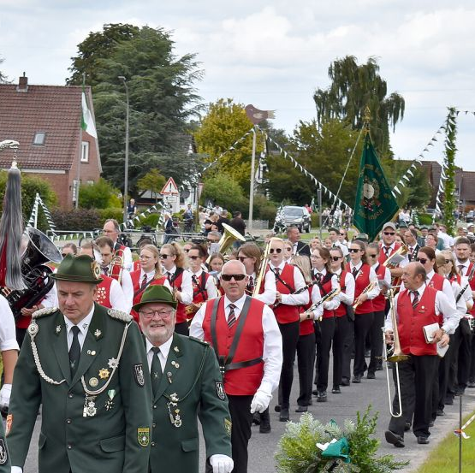
Schützenfest mit Umzug
Wichtiger Teil des Königschießens
Dabei trägt man Schützentracht und Vereinsfahne
einzigartigen Bilder- und Symbolreichtum, da bei der Gestaltung viel Freiraum gelassen wird
Die Öffentlichkeit kennt „das Schützenfest“ meist als einwöchige Kombination von Rummelplatz und Bierzelt
Hat ursprünglich aber einen festen Ablauf

Slide 17
Inhaltsverzeichnis
Die Geschichte des Schießsports
Schießsport in der Olympia
Schießsport als Breitensport – Schießen für Jedermann
Schießen als Traditionssport
Aufbau eines Luftgewehrs
Ausrüstung im Schießsport

Slide 18
Aufbau eines Luftgewehrs

Slide 19
Inhaltsverzeichnis
Die Geschichte des Schießsports
Schießsport in der Olympia
Schießsport als Breitensport – Schießen für Jedermann
Schießen als Traditionssport
Aufbau eines Luftgewehrs
Ausrüstung im Schießsport

Slide 20
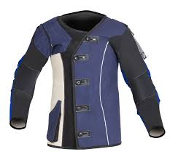
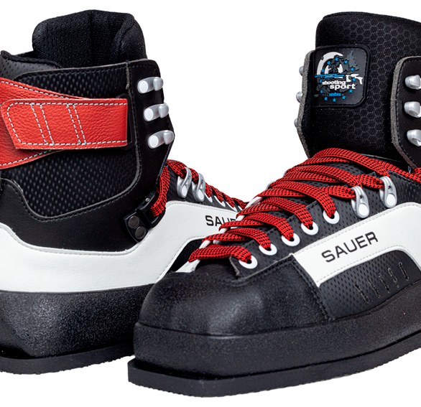
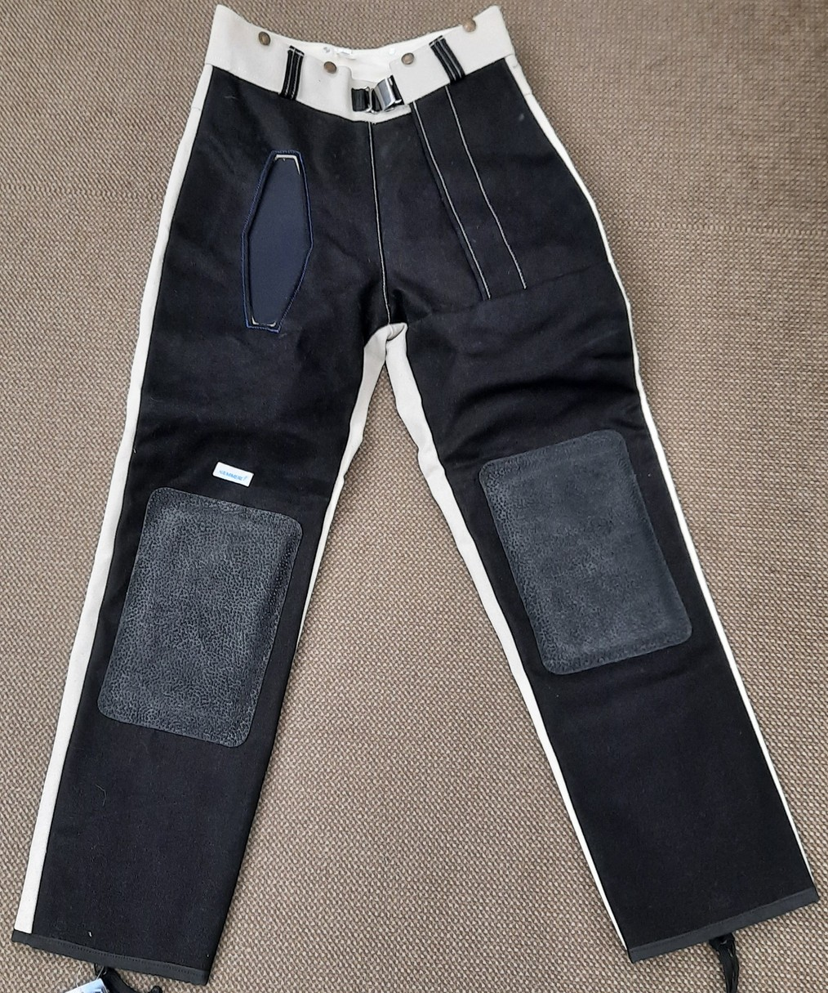
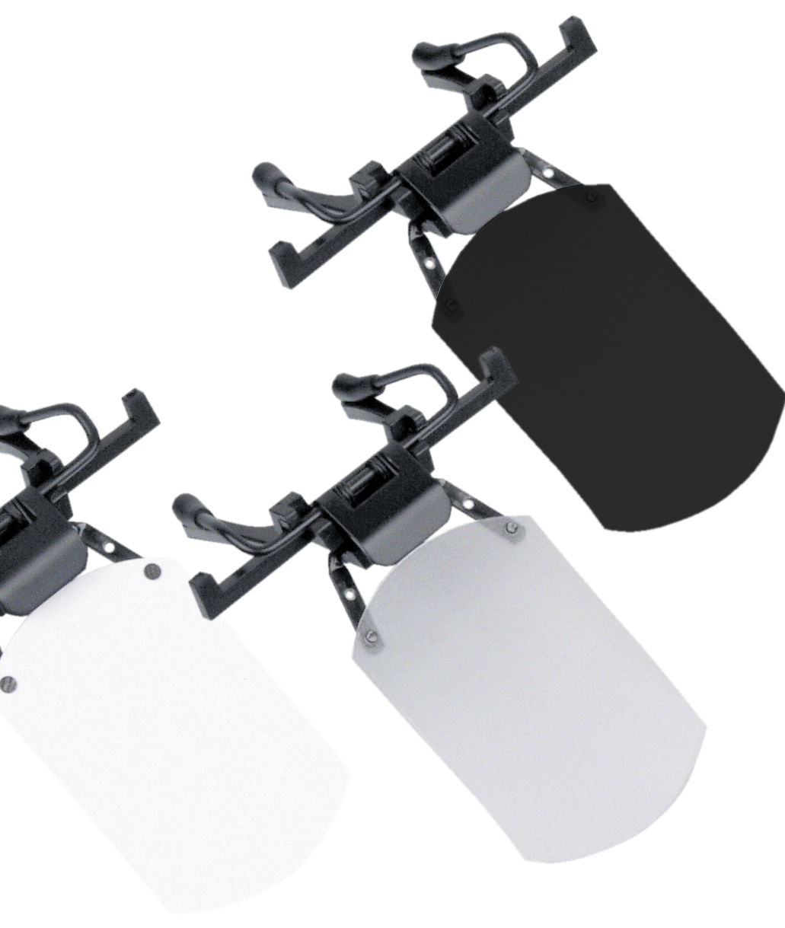
Ausrüstung im Sportschießen

Slide 22
Danke für eure Aufmerksamkeit

